Slide 1

「지능화 파일럿 프로젝트」최종 발표
딥러닝을 활용한 레이저 모듈 불량 분류
2021. 12. 9
박 민 우 (2020254016)

Slide 2
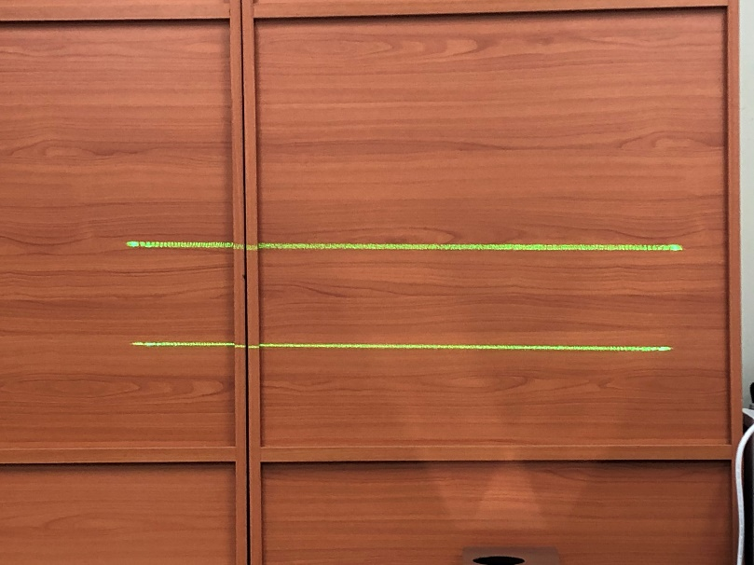
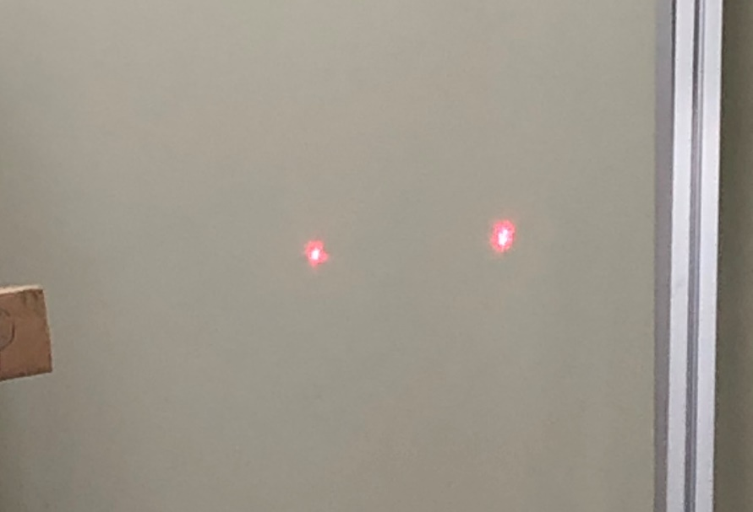
연구 개요
세부일정
연구 배경
- 출력되는 레이저의 길이, 두께, 선명도 등의 결함을 판별
- 제품의 품질 향상과 제조 시간 감축을 위하여 불량 검출 필요
- Line 레이저는 선이 굵거나 길며 Dot 레이저는 포인트가 맞지 않음
기존 기술의 문제점 및 필요성
- 육안 검사 방법을 사용하여 검사자에 따른 불량 편차 발생
- 검사에 많은 시간이 소모됨

Slide 3
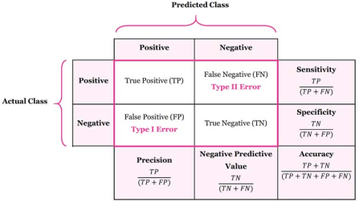
연구 목표
세부일정
연구 목표
- 레이저 모듈 검사를 위한 딥러닝 모델 구성
- 조사된 레이저를 촬영하여 데이터베이스를 구성하고, 딥러닝 모델 학습 및 검증
- 기존 검사(육안 검사) 대비 정확도 향상 및 검사 속도 단축
세부 연구 목표(평가지표)
- 검사 속도(Elapsed Time)
- 정확도(Accuracy)
평가지표 | 기존 기술 | 제안 방법
검사 속도(s) | 2 | 1 이하
정확도(%) | 90 | 95 이상

Slide 4
관련 연구/특허 조사
세부일정
영상 데이터 기반의 CNN을 이용한 제조 공정 데이터 분류 적용에 대한 연구 - 딥러닝 기법 중 하나인 CNN을 사용하여 이미지 데이터를 학습하고 분류
- 이미지를 학습시키고 양품, 불량품, 가성불량으로 분류
- 가성불량 이미지들의 원인을 찾아 쉽게 분류하여 가성불량을 줄여 생산성을 향상

Slide 5
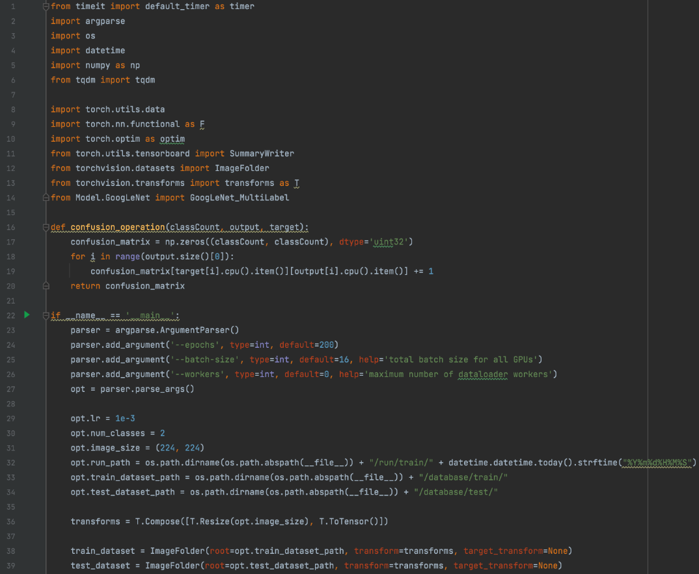
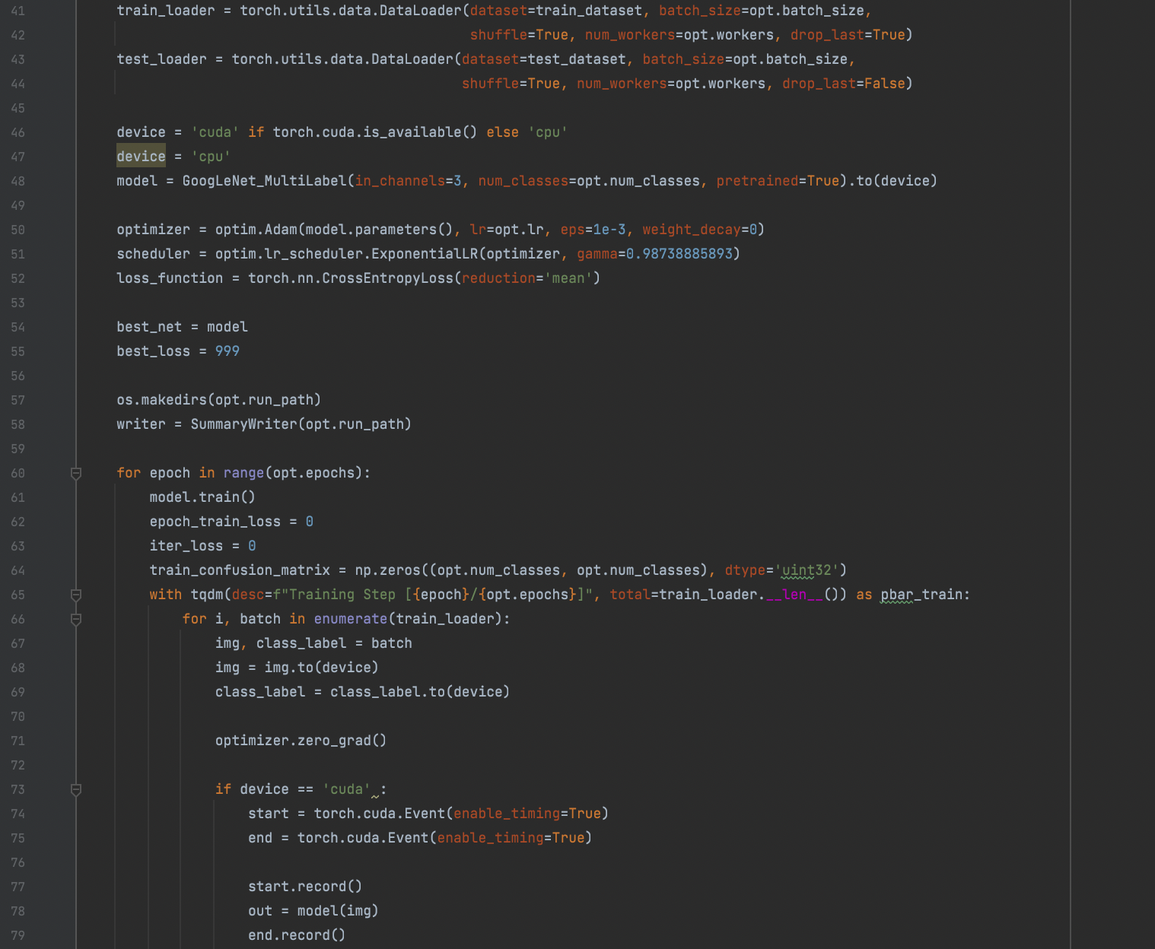
딥러닝을 이용한 SW 구성
SW 구성
- GoogLeNet 모델 기반의 Pytorch Classification 예제 코드를 활용

Slide 6
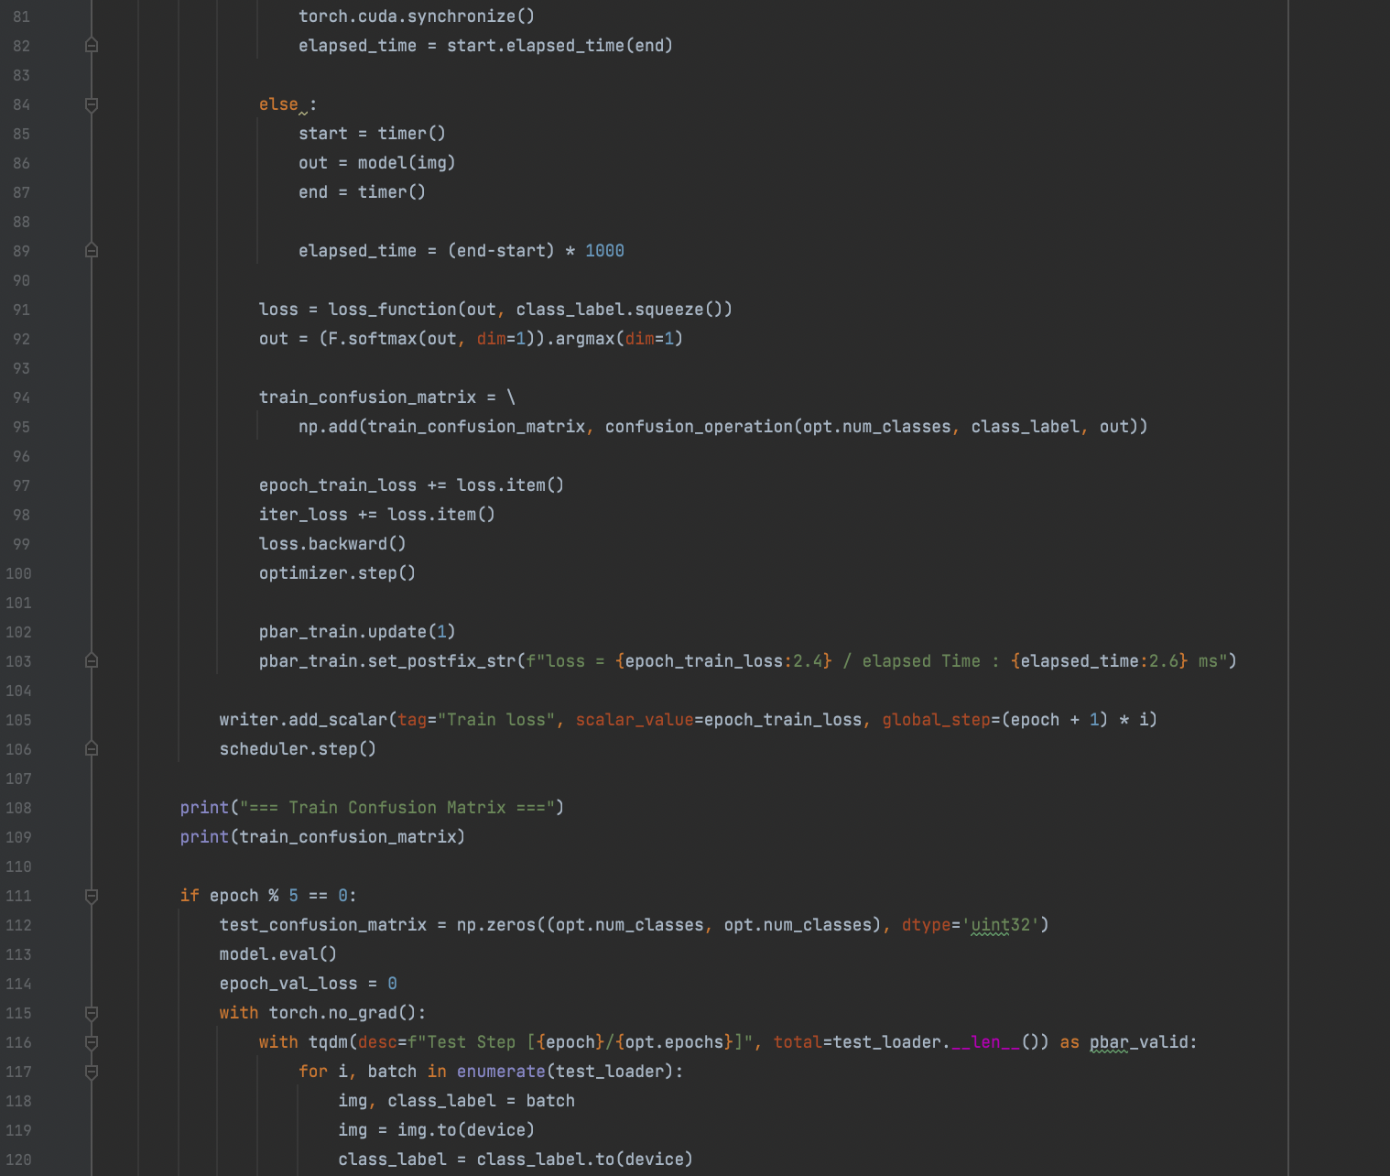
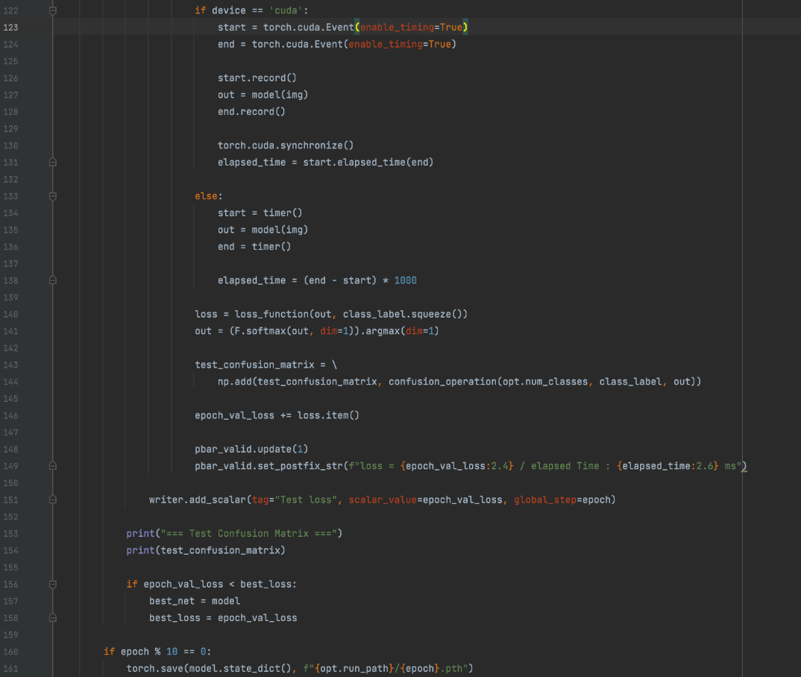
딥러닝을 이용한 SW 구성

Slide 7
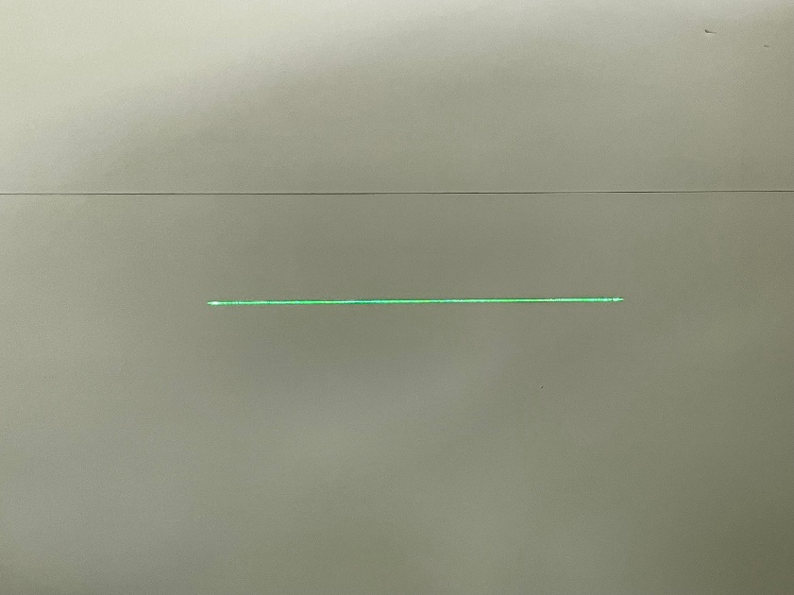
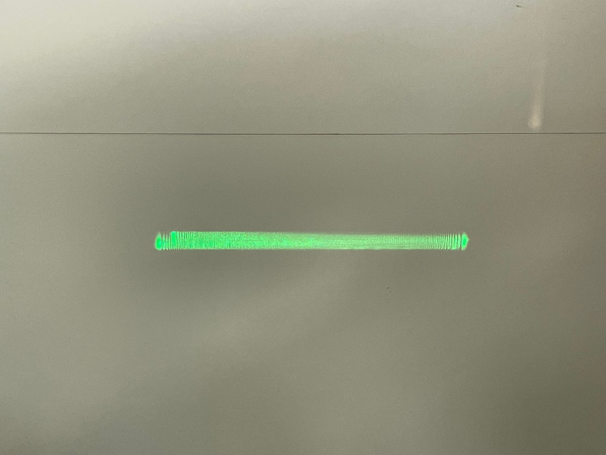
영상 자료 수집
레이저 모듈에 대한 영상 자료 수집
- 데이터베이스를 위한 영상 자료 수집
- 학습을 위한 양품 150개, 불량 100개의 영상 자료 수집
- 검증을 위한 양품 30개, 불량 20개의 양상 자료 수집
양품
불량

Slide 8
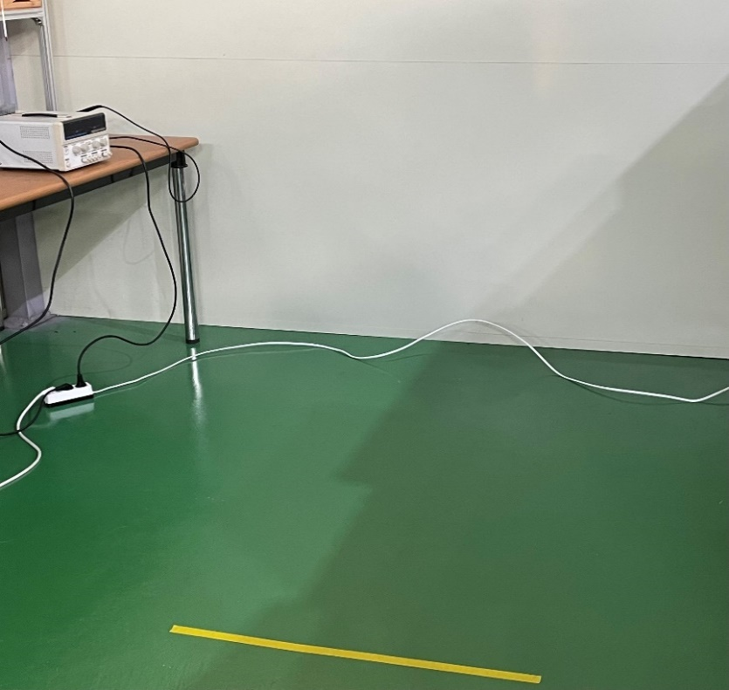
실험 결과
세부일정
실험 환경
- Pytorch 사용
- GoogLeNet 모델 알고리즘 기반으로 학습 및 검증
- 학습 횟수는 200회 반복
- 학습 5회마다 검증 과정 수행
- 매 학습 및 검증에 대해 손실함수, 걸린 시간, 혼동행렬 기록
실험 환경

Slide 9
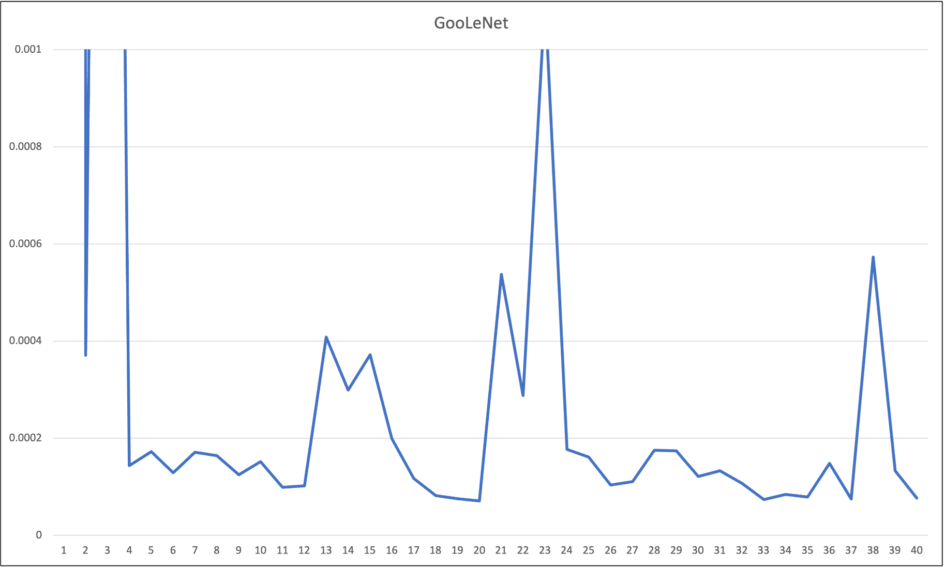
실험 결과
세부일정
실험 결과
손실함수 값에 대한 차트

Slide 10
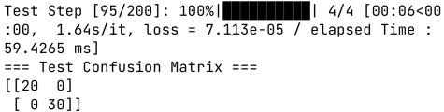
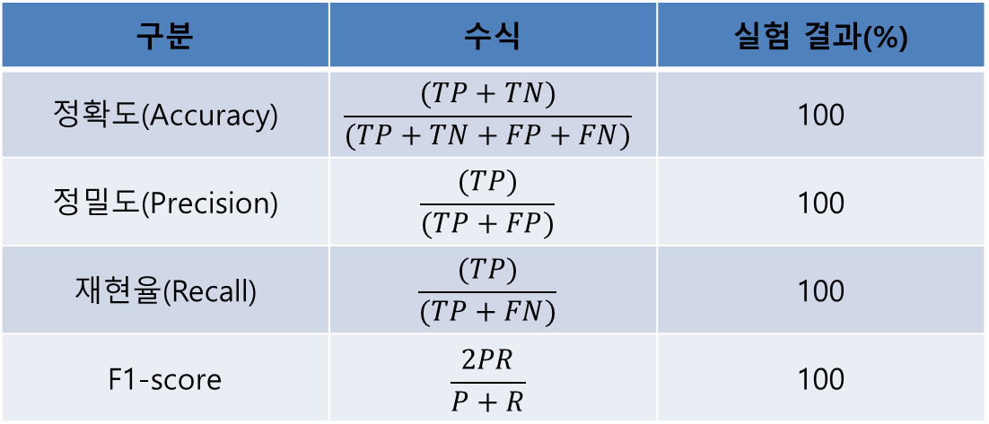
실험 결과
세부일정
손실함수 최솟값의 검사 속도 및 혼동행렬
실험 결과
구분 | 수식 | 실험 결과(%)
정확도(Accuracy) | $$\frac{(TP+TN)}{(TP+TN+FP+FN)}$$ | 100
정밀도(Precision) | $$\frac{(TP)}{(TP+FP)}$$ | 100
재현율(Recall) | $$\frac{(TP)}{(TP+FN)}$$ | 100
F1-score | $$\frac{2PR}{P+R}$$ | 100

Slide 11
연구의 의의 및 고찰
세부일정
연구의 의의
- 제안 방법은 검사 속도에서 기존 방법의 평균 2초 보다 빠른 평균 60ms의 빠른 검사 속도
- 제안 방법은 정확도에서 기존 방법에 비해 10% 높은 100%의 정확도 달성
연구의 한계점 및 추가 연구 계획
- 산업 현장에 실제 사용하여 제조 공정의 효율을 극대화 할 수 있는가에 대한 검증

Slide 12
결론 및 요약
세부일정
- 딥러닝을 이용한 불량 분류
- 제안 방법은 검사 속도에서 기존 방법의 평균 2초 보다 빠른 평균 60ms의 빠른 검사 속도
- 제안 방법은 정확도에서 기존 방법에 비해 10% 높은 100%의 정확도 달성
- GoogLeNet 모델을 이용한 Pytorch Classification SW를 통해 검증

Slide 13
감사합니다

